Slide 1

Recursion Algorithm
[ Y2K DevHub : Beginner DSA Series - 14 ]

Slide 2
Inception ရုပ်ရှင်လိုပါပဲ 🌀
အိပ်မက်ထဲက အိပ်မက်ထဲကို ထပ်ဝင်သွားသလိုမျိုး၊ Function တစ်ခု အလုပ်လုပ်နေရင်းကနေ တူညီတဲ့ နောက်ထပ် Function ထဲကို ထပ်ဆင့်ဝင်သွားတဲ့ သဘောတရား ဖြစ်ပါတယ်။

Slide 3
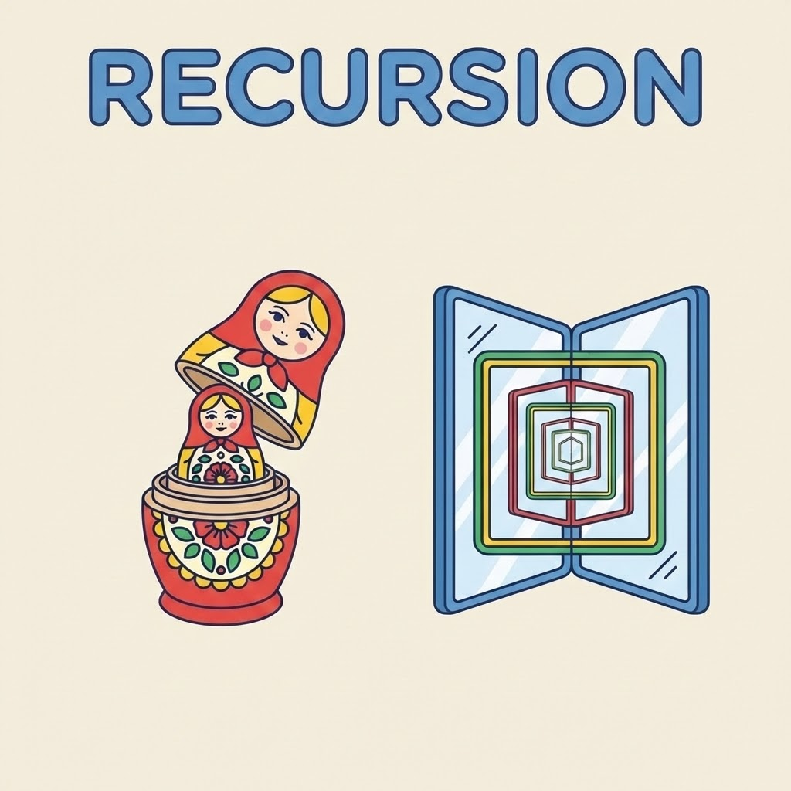



Recursion ဆိုတာ ဘာလဲ?
Recursion ဆိုတာ ပြဿနာကြီးတစ်ခုကို သေးငယ်တဲ့ ပြဿနာလေးတွေအဖြစ် ခွဲထုတ်ပြီး ကိုယ့်ကိုယ်ကို ပြန်ခေါ် (Self-calling) တဲ့ နည်းလမ်းဖြစ်ပါတယ်။
ရုရှားအရုပ်လေးများ (Matryoshka dolls): အရုပ်ကြီးတစ်ခုကို ဖွင့်လိုက်ရင် အထဲမှာ ပုံစံတူ အရုပ်အသေးလေး ထွက်လာသလိုမျိုးပါ။
မှန်နှစ်ချပ် မျက်နှာချင်းဆိုင်: မှန်တစ်ချပ်ထဲမှာ နောက်မှန်တစ်ချပ်ရဲ့ ပုံရိပ်က အဆုံးမရှိ ပေါ်နေသလိုမျိုးပါပဲ။
Loop ( , ) တွေ နေရာမှာ အစားထိုး အသုံးပြုနိုင်တဲ့ ပိုမိုလှပတဲ့ Code ရေးနည်း တစ်ခုဖြစ်ပါတယ်။

Slide 4


မပါမဖြစ် အဓိက စည်းကမ်းချက် (၂) ခု
Recursion Code တစ်ခု ရေးတော့မယ်ဆိုရင် ဒီအပိုင်း နှစ်ပိုင်း သေချာပေါက် ပါရပါမယ်။
1. Base Case
2. Recursive Case
(ရပ်မည့် အခြေအနေ)
(ထပ်ခေါ်မည့် အခြေအနေ)
Function သူ့ကိုယ်သူ ပြန်ခေါ်နေတာကို ဘယ်အချိန်မှာ ရပ်တန့် (Stop) မလဲ ဆိုတဲ့ အခြေအနေပါ။
ပြဿနာကို ပိုပို သေးငယ်သွားအောင် (Base case နဲ့ နီးစပ်သွားအောင်) ပြောင်းလဲပြီး သူ့ကိုယ်သူ ပြန်ခေါ်တဲ့ အပိုင်းပါ။
Base case မပါရင် Infinite Loop လိုမျိုး အဆုံးမရှိ အလုပ်လုပ်နေပါလိမ့်မယ်။

Slide 5
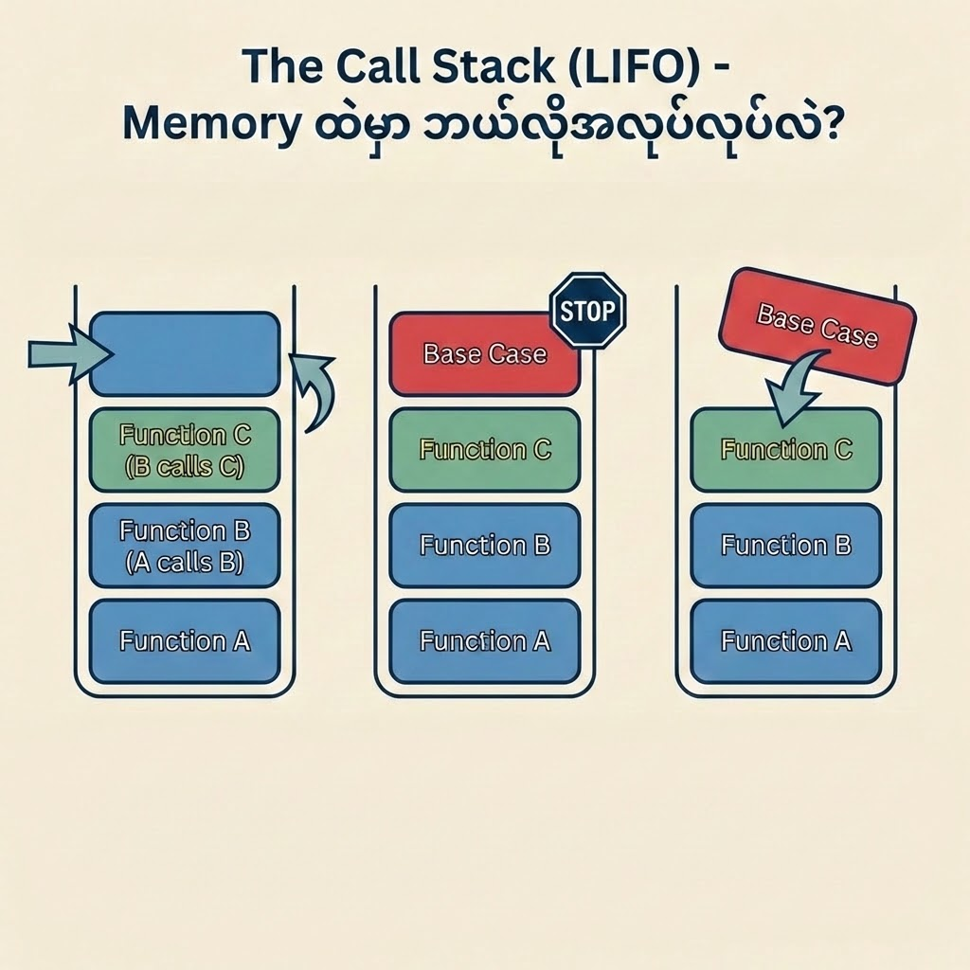
Memory ထဲမှာ ဘယ်လိုအလုပ်လုပ်လဲ?
The Call Stack (LIFO)
Recursion ရဲ့ နောက်ကွယ်မှာ ကွန်ပျူတာက Stack Data Structure ကို အသုံးပြုထားပါတယ်။
Push: Function က သူ့ကိုယ်သူ ခေါ်လိုက်တိုင်း Memory ရဲ့ Stack အပေါ်ကို တစ်ခုပြီးတစ်ခု ထပ်တင်သွားပါတယ်။
Base Case ရောက်မှ: ချက်ချင်း အဖြေမထုတ်သေးဘဲ အဆုံးထိ သွားပါတယ်။
Pop: Base Case ရောက်ပြီဆိုမှ အပေါ်ဆုံးကနေ စပြီး တစ်ခုချင်းစီ အောက်ကို အဖြေတွေ ပြန်ပို့ (Pop) ပြီး အလုပ်လုပ်သွားတာပါ။

Slide 6


အန္တရာယ်ရှိတဲ့ အမှား ⚠️
Recursion Depth Exceeded
ERROR
အကယ်၍ သင်က Base Case ရေးဖို့ မေ့သွားရင် ဒါမှမဟုတ် Base Case ကို ဘယ်တော့မှ မရောက်နိုင်တဲ့ ပုံစံရေးမိရင်၊
Function က အဆုံးမရှိ သူ့ကိုယ်သူ ပြန်ခေါ်နေပြီး Memory (Call Stack) ပြည့်သွားပါလိမ့်မယ်။ အဲ့ဒီအခါ Program ကြီး Crash သွားပြီး Stack Overflow Error တက်ပါလိမ့်မယ်။

Slide 7
Recursion နှင့် Loop နှိုင်းယှဉ်ချက်
အချက်အလက် | Recursion (ကိုယ့်ကိုယ်ကိုခေါ်ခြင်း) | Iteration (For/While Loop)
Code ရေးသားမှု | တိုတောင်းပြီး ဖတ်ရလွယ်ကူသည် (Clean Code) | ပိုရှည်နိုင်ပြီး Variable များစွာ လိုအပ်သည်
Memory (Space) | O(n) Stack Memory ပိုစားသည် | O(1) အပို Memory မလိုပါ
အမြန်နှုန်း (Speed) | Function call overhead ကြောင့် အနည်းငယ် နှေးနိုင်သည် | Function call မရှိ၍ ပိုမြန်လေ့ရှိသည်
အသုံးပြုရန် အကောင်းဆုံး | Tree, Graph နှင့် ရှုပ်ထွေးသော ပြဿနာများ | ရိုးရှင်းသော ထပ်တလဲလဲ အလုပ်များ

Slide 8






အားသာချက် နှင့် အားနည်းချက်များ
Pros (အားသာချက်)
Cons (အားနည်းချက်)
ရှုပ်ထွေးတဲ့ ပြဿနာတွေကို Code အနည်းငယ် (Elegant & Clean) ဖြင့် ဖြေရှင်းနိုင်ပါတယ်။ သချာင်္ဆိုင်ရာ ဖော်မြူလာတွေကို ပုံစံမပျက် ရေးသားနိုင်ပါတယ်။
Function ခေါ်တိုင်း Memory ထဲမှာ နေရာယူတဲ့အတွက် Space Complexity မြင့်ပါတယ်။ Beginner တွေအတွက် နားလည်ဖို့နဲ့ Debug လုပ်ဖို့ ခက်ခဲပါတယ်။

Slide 9



ဘယ်နေရာတွေမှာ မပါမဖြစ် သုံးလဲ?
Trees & Graphs
Advanced Sorting
Pathfinding
HTML DOM တွေ (သို့) File System ဖိုင်တွဲတွေကို ရှာဖွေတဲ့အခါ Recursion မပါရင် Code က အရမ်းရှုပ်သွားပါလိမ့်မယ်။
Bubble Sort ထက် အများကြီး ပိုမြန်တဲ့ Merge Sort နဲ့ Quick Sort လို Algorithm တွေဟာ Recursion ကို အခြေခံထားတာပါ။
ဝင်္ကပါ (Maze) ထဲမှာ လမ်းရှာတာမျိုးတွေ၊ ဂိမ်းတွေထဲက AI ရဲ့ ဆုံးဖြတ်ချက် (Backtracking) တွေမှာ အသုံးပြုပါတယ်။

Slide 10
Problem: Calculate Fibonacci Number
The Fibonacci sequence is a famous, beautiful mathematical sequence where every
single number is simply the sum of the two numbers immediately before it.
It looks like this: 0, 1, 1, 2, 3, 5, 8, 13, 21...
We mathematically legally define it as:
F(0) = 0
F(1) = 1
F(n) = F(n-1) + F(n-2) (for any n > 1)
Your job is to write a strictly recursive function `fibonacci(n)` that vividly
returns the exact n-th Fibonacci number.
Example 1:
Input: n = 2
Output: 1 (Because natively F(1) + F(0) = 1 + 0 = 1)
Example 2:
Input: n = 4
Output: 3 (Because natively F(3) + F(2) = 2 + 1 = 3)

Slide 11
Problem: Calculate Fibonacci Number
Example 1:
Input: n = 2
Output: 1 (Because natively F(1) + F(0) = 1 + 0 = 1)
Example 2:
Input: n = 4
Output: 3 (Because natively F(3) + F(2) = 2 + 1 = 3)

